Slide 1
사각지대를
조심해 !
18113658 김민승
17110603 김혜선
18114414 장소연

Slide 2
#1. 주제 선정이유
#2. 구현하는 방법
#3. 실제 구현
#4. 기대되는 효과

Slide 3
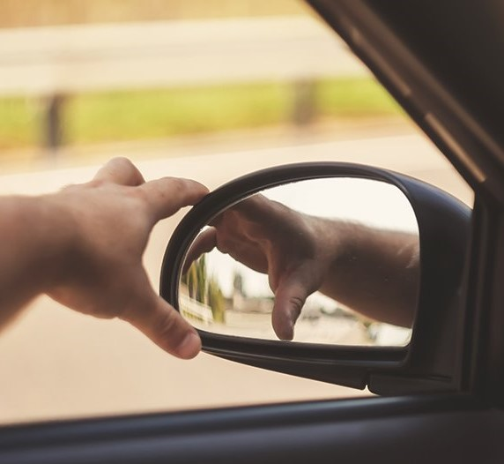
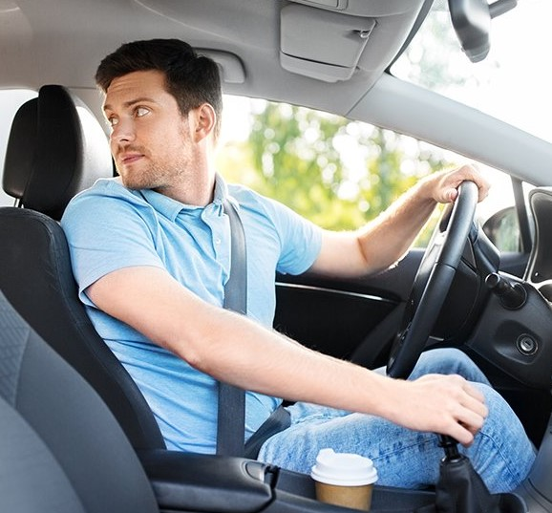
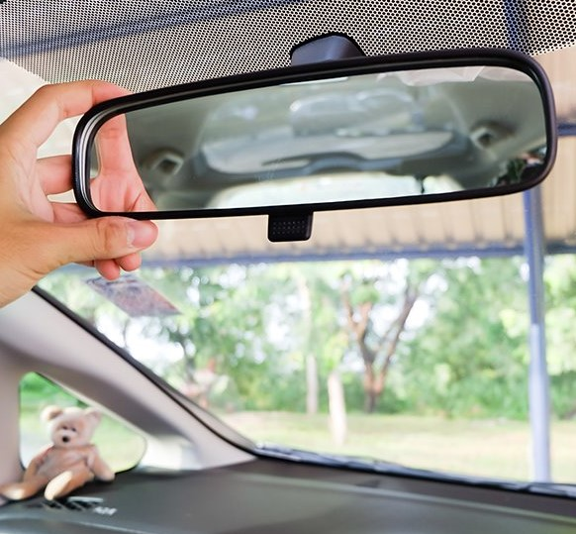
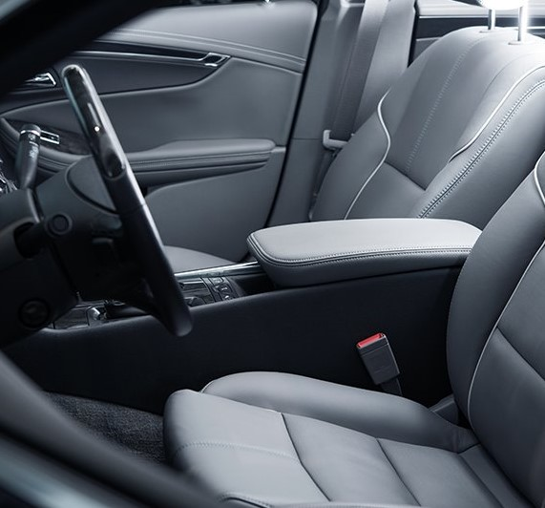
주제 및 선정이유
#1
?
사각지대

Slide 4
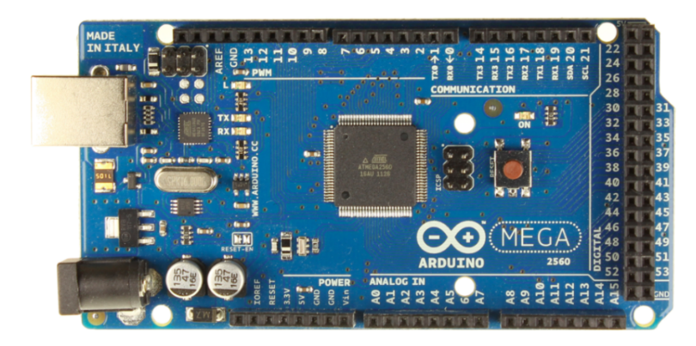
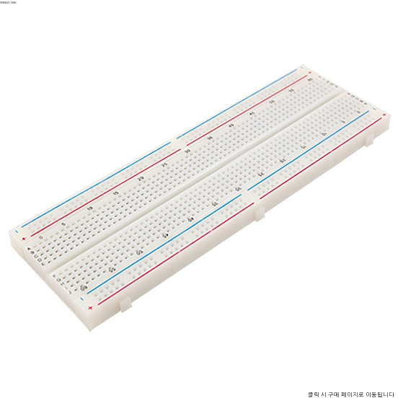
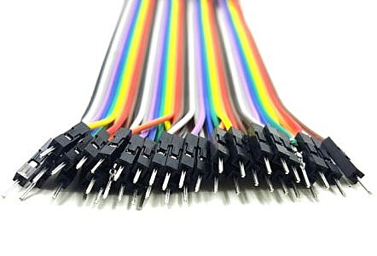
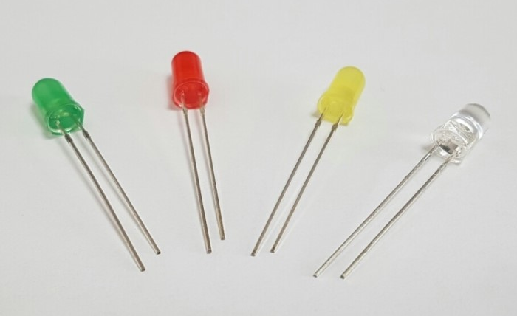
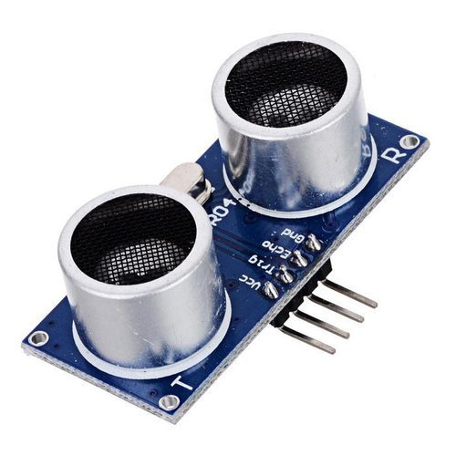
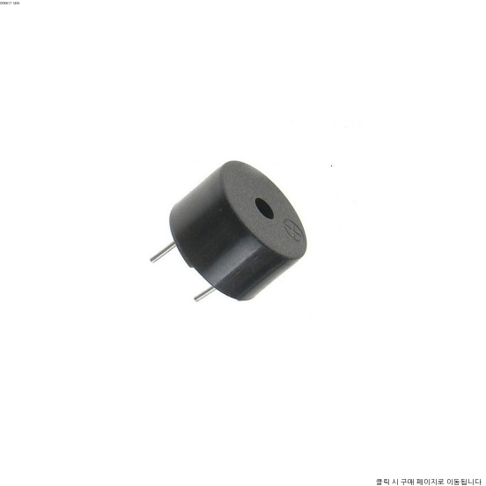
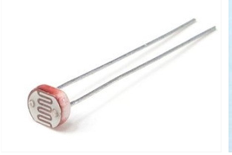
필요한 준비물
#2
+ 폼보드, 자동차 장난감, 사람 모형, 본드, 칼, 자

Slide 5
코드설명
#2
if(distance1 < 13 && distance2 <13){ //두물체의 거리가 가까울 때,
if(distance1 < 13 && distance1 > 10 && cds_data >1000) //밤, 거리 가까워질 때
{
analogWrite(LED,255-(distance1*12)); //LED킴
tone(buzzer,1000,100); //긴 주기로 부저 울림
delay(1000);
tone(buzzer,1000,100);
delay(100);
}

Slide 6
else if(distance1 < 10 && cds_data >1000) //밤, 정말 가까울 때
{
analogWrite(LED,255-(distance1*12)); //LED킴
tone(buzzer,1000,100); //짧은 주기로 부저 울림
delay(100);
tone(buzzer,1000,100);
delay(100);
}
.
.
<생략>
.
.
delay(400);
}
#2

Slide 7
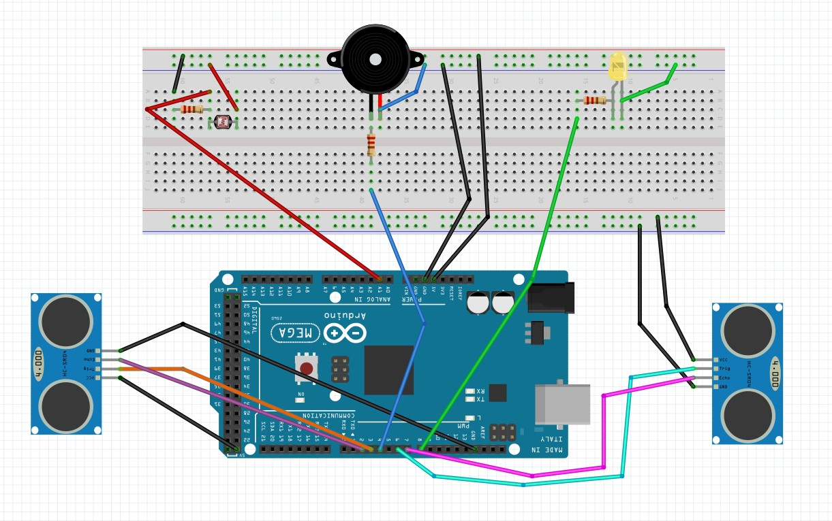
회로도
#2

Slide 8
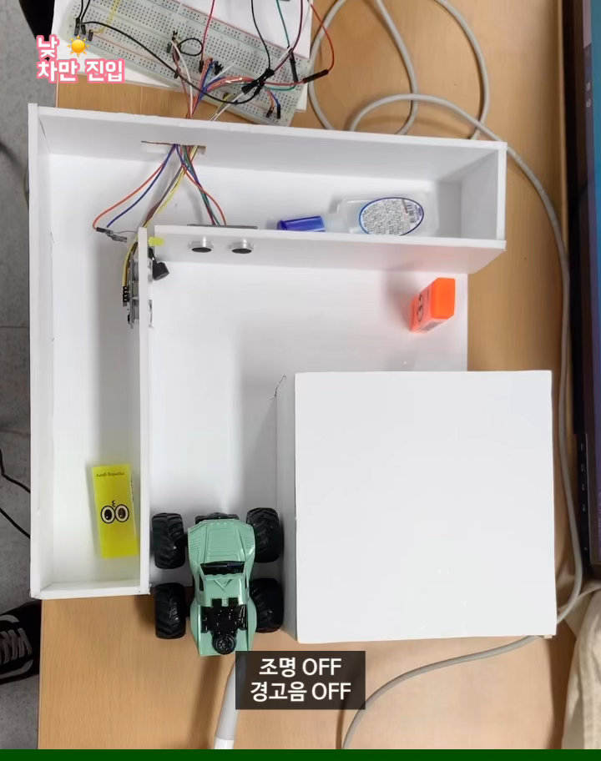
실제 구현
#3

Slide 9
기대되는 효과
#4
기존 방식 : 운전자가 미리 예방하여 사고를 피하는 방식
구상한 방식 : 초음파 거리 인식 센서를 이용해 운 전자와 보행자가 양방향으로 거리를 인식하여 보이지 않는 부분까지 미 리 확인하여 사고를 대처할 수 있도 록 만든 방식

Slide 10
Thank you

